Slide 2
35
15-12-2021
Les Sables FCOC
U6-U7
Entrainement Noël
Pour le dernier entrainement des U6/U7 Germain à mis en place plusieurs jeux sur le thème de Noël
Au programme 6 équipes au nom de rennes : Rudolph, Tonnerre, Danseur, Eclair, Comète et Tornade
Autour d'une petite compétition, ils participaient à tous les jeux en changeant d'adversaires à chaque partie.
Côté jeux il y avait :
-Bataille de boule de neige
-Jeu des lutins
- La coupelle musicale (Avec des musiques de noël : Vive le vent, Mon beau sapin et bien sûr on a fini avec Petit papa Noel !)
- Défi du bonhomme de neige
- L'entraînement des reines
- et pour finir le traditionnel petit match
Avec ça, ils ont révisé les principaux thèmes de la première partie de saison : Conduite de balle, passe, coordination
A la fin de l'entrainement nous avons eu la visite du père Noël qui est venu distribuer des petits chocolats.
Au cours de l'entrainement un concours de déguisement avait lieu et il a été remporté par Carel le Sapin qui à gagné un joli pull de noël.
Pour clôturer l'entrainement les éducateurs ont offert un chocolat à chaque enfant puis ont souhaité de joyeuses fêtes !
Merci aux éducateurs pour avoir organisé cet entrainement spécial noël et merci au Père Noël d'être venu nous rendre visite.

Slide 3
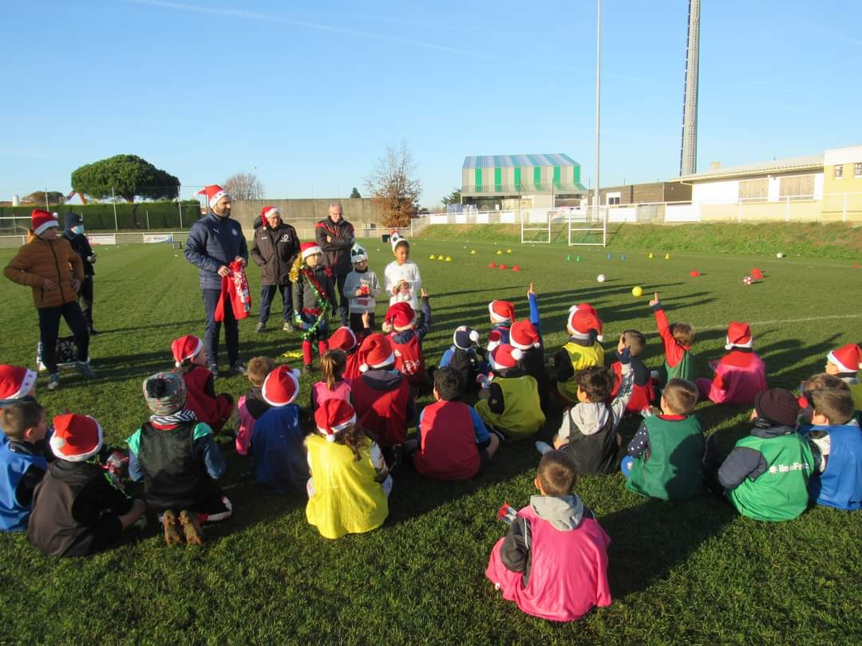
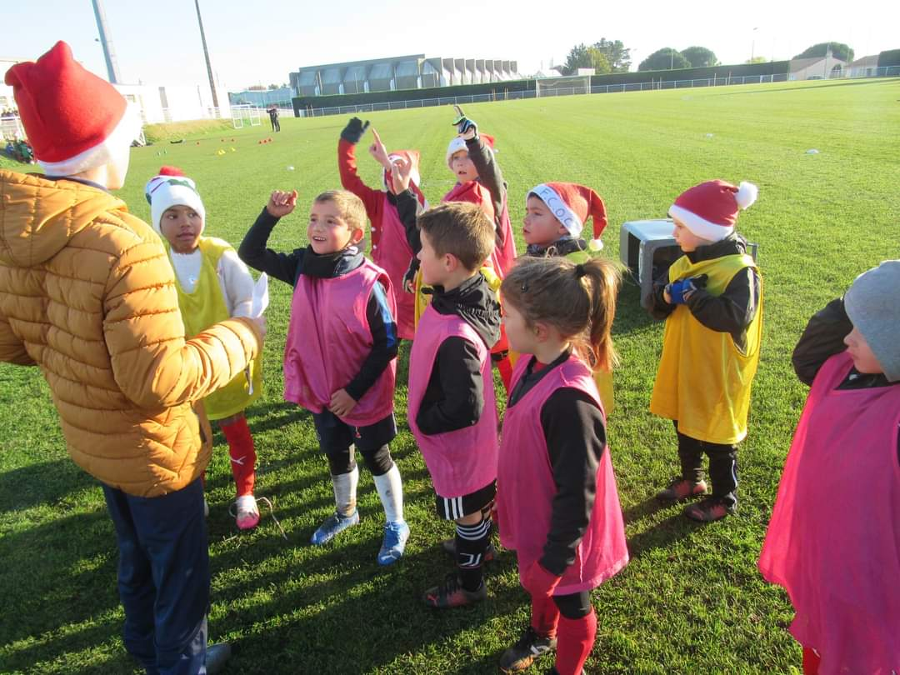

Slide 4
